Slide 1
素養導向的教學與評量
龍華國中
特教團隊
蔡佳玲.張雅萍.陳瑩津.鄭玉汶.張媛婷

Slide 2
實施内容
01
12年國教特教課程實施規範理念精神與核心素養教學與評量
01
屏東大學 蔡敏瑛教授
資源班語文教學核心思考/閱讀策略
02
明義國中 蔡佳媛老師
03
跨域設計-微觀世界/美食鑑賞家
Uhandy團隊 林建明博士
特教充電站
防疫大作戰
成果
龍華國中 特教團隊

Slide 3
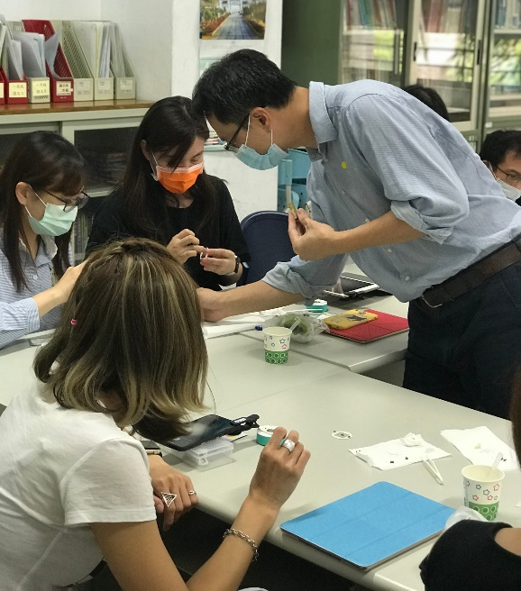
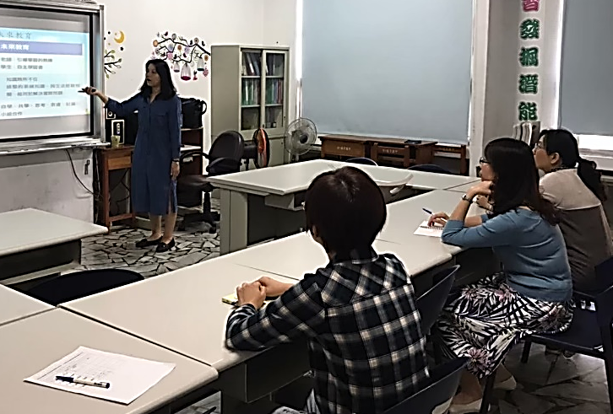
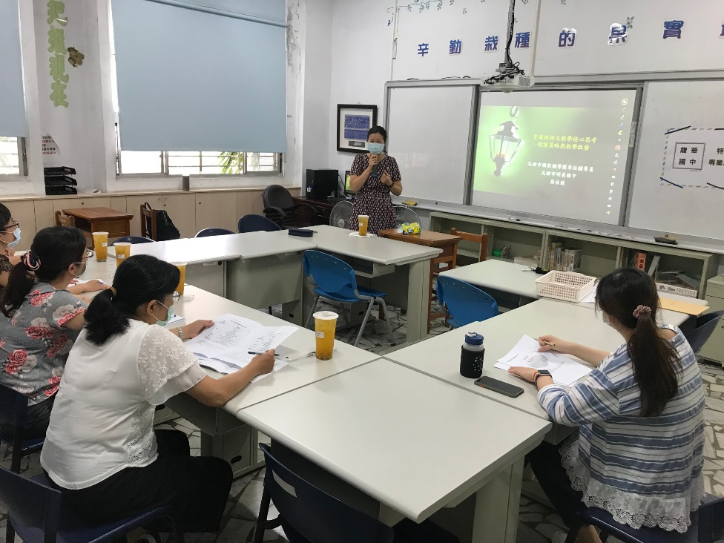
特教充電站
02
蔡敏瑛教授
蔡佳媛老師
林建明博士
12年國教特教課程實施規範理念精神與核心素養教學與評量
資源班語文教學核心思考/閱讀策略
跨域設計-微觀世界/美食鑑賞家

Slide 4
實施内容-防疫大作戰
03
防疫大作戰~課程設計
國語文領域
國語文~”疫”如反掌
教案設計
自然與數學~
病毒BANG! BANG! BANG!
教案設計
自然領域
數學領域

Slide 5
“疫”如反掌
04
學習單1-常識一點通
學習單2-洗好洗滿
1.冠狀病毒的崛起
3.你的手真的有洗乾淨嗎？
4.實測APP三分鐘完成口罩預購
2.病毒之王蝙蝠

Slide 6
病毒BANG! BANG! BANG!
05
酒精.漂白水及二氧化氯的差別
01
教學資源
四種消毒水的外觀比較與
測試其酸鹼值
02
自然學習單
運用數學的比例式來調製消毒水
03
數學學習單

Slide 7
06
感謝聆聽!
請多指教!

